Slide 1
31 мая всемирный день без табака
Негативные последствия потребления табака

Slide 2
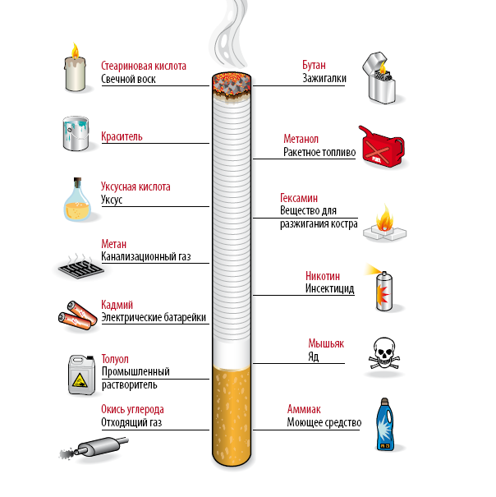
Табачный дым содержит более 100 токсичных и канцерогенных веществ
Табак - главная причина предотвращаемой смертности. Каждый год почти 6.3 млн человек умирают преждевременно от заболеваний, связанных с курением.

Slide 3
Курение – главный фактор риска сердечно – сосудистых заболеваний
Курение повышает АД
Курение вызывает сердцебиение
Курение способствует развитию атеросклероза, является главной причиной инфаркта миокарда, мозгового инсульта, внезапной смерти

Slide 4
Курение сигарет является причиной развития злокачественных опухолей
1. легкого,
2. полости рта и глотки,
3. гортани,
4. пищевода,
5. поджелудочной железы,
6. мочевого пузыря,
7. почки,
8. носа и носовых пазух ,
9. желудка,
10. печени,
11. шейки матки,
12. ободочной и прямой кишки,
13. яичника,
14. уретры,
15. миелоидного лейкоза.
4

Slide 5
Осложнения беременности, вызванные курением матери
Бесплодие
Перинатальная смертность
Самопроизвольные выкидыши
Рождение маловесного ребенка
Преждевременные роды
Notes:
Курение – причина увеличение риска тромбозов. В 6 раз выше риск инфаркта миокарда у курящих
Антиэстрогенный эффект – ранняя менопауза

Slide 6
Негативные последствия вдыхания вторичного дыма не курящими людьми
повышение риска рака легких в результате вдыхания вторичного табачного дыма на рабочем месте
повышение риска ИБС и рака легких у некурящих жен курильщиков

Slide 7
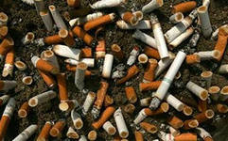
Негативные последствия курения для экологии
Сигаретные фильтры распадаются до12 лет, убивая птиц, рыб и других животных
Миллионы окурков выбрасываются ежедневно на улицах, составляя тонны мусора.
Треть мусора на пляжах – окурки. Количество которых в два раза больше, чем любых других отбросов в морях.

Slide 8
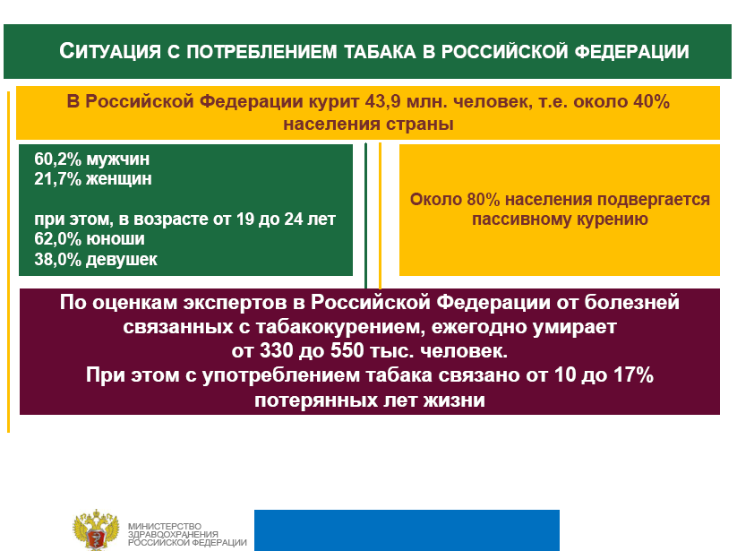

Slide 9


